Slide 1
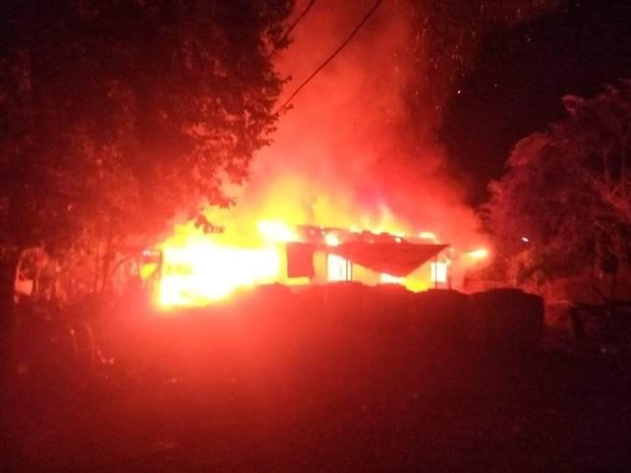
วันที่ 26 มีนาคม 2566 เวลา 19.00 น. เกิดเหตุไฟไหม้บ้าน
ของ นายหวั่น แก้วพวง
บ้านเลขที่ 105 หมู่ 7 บ้านวังแคน ต.น้ำสวย อ.เมืองเลย จ.เลย

Slide 2
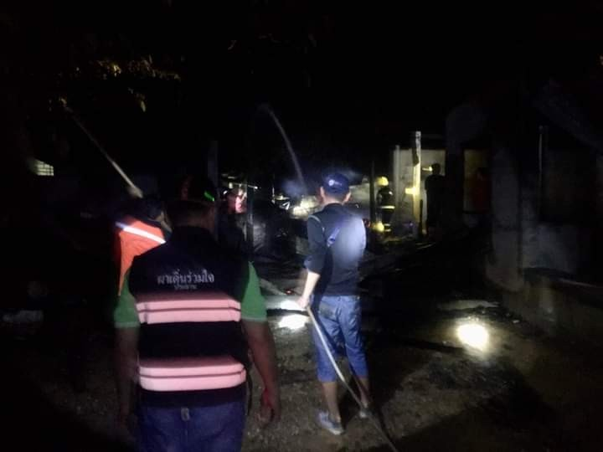
เทศบาลตำบลน้ำสวย พร้อม อบต.น้ำสวย ได้ทำการ ดับเพลิงจนเหตุสงบลง
เวลา 19.10 น.

Slide 3
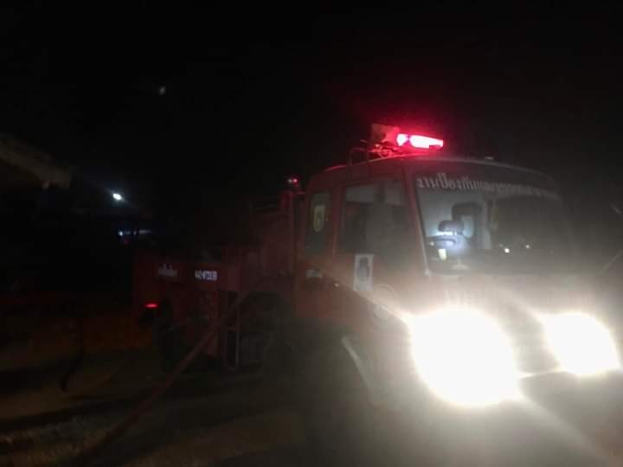
เทศบาลตำบลน้ำสวย พร้อม อบต.น้ำสวย ได้ทำการ ดับเพลิงจนเหตุสงบลง
เวลา 19.10 น.

Slide 4
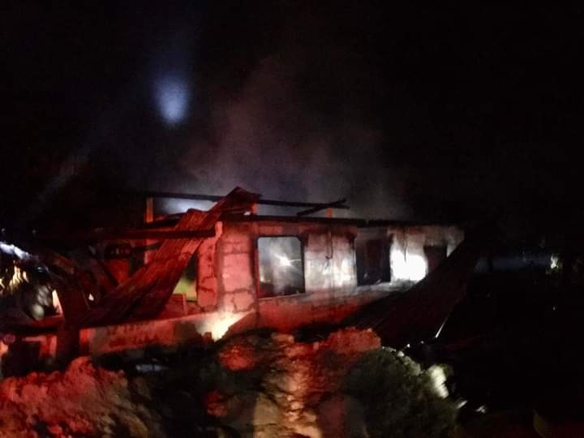
ความเสียหายทั้งหลัง

Slide 5
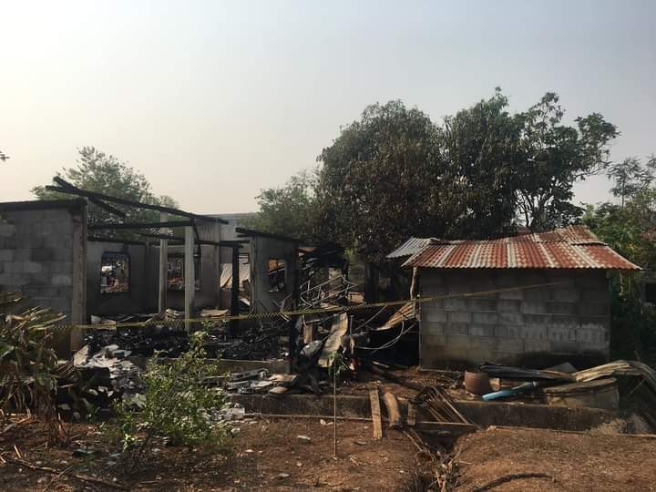
ความเสียหายทั้งหลัง

Slide 6
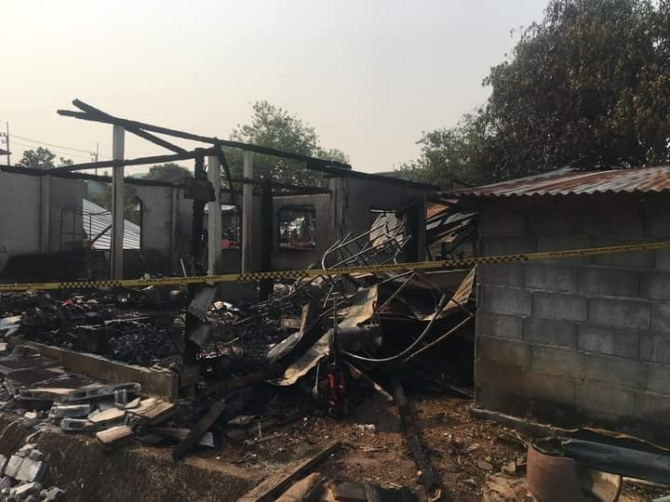
ความเสียหายทั้งหลัง

Slide 7
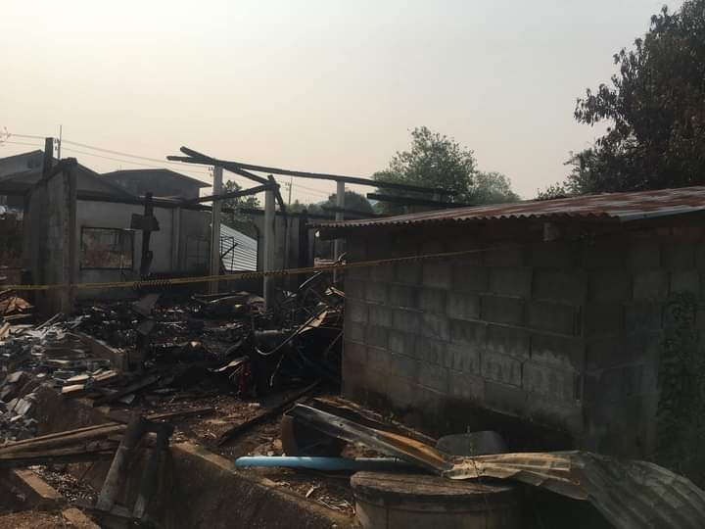
ความเสียหายทั้งหลัง

Slide 8
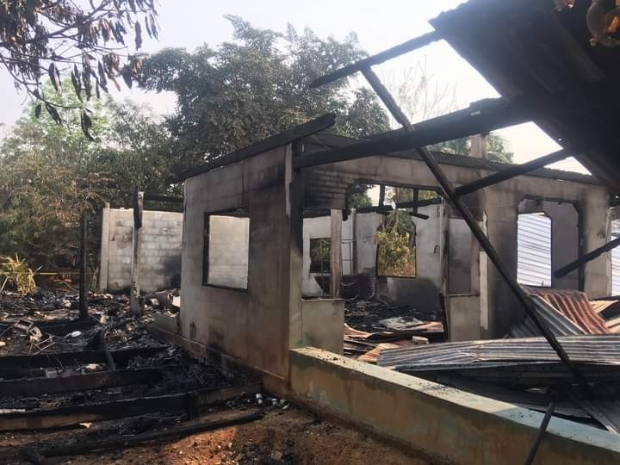
ความเสียหายทั้งหลัง

Slide 9
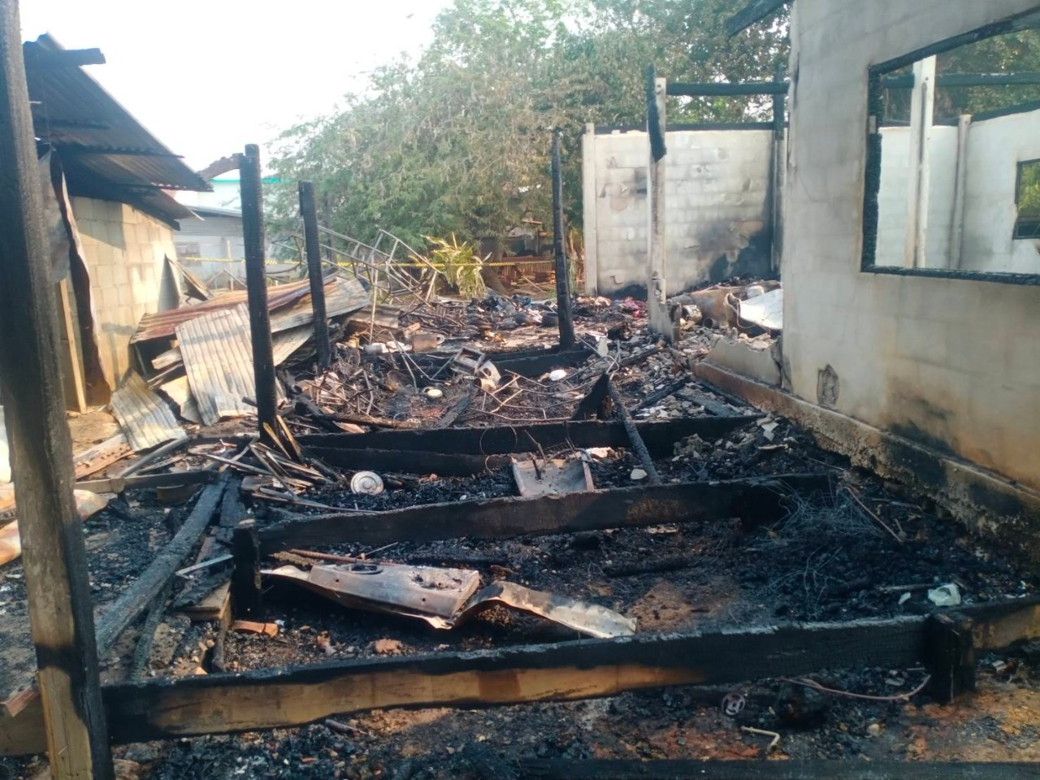
ความเสียหายทั้งหลัง

Slide 10
มีผู้อาศัย รวมจำนวน 7 คน
1.นายหวั่น แก้วพวง อายุ 60 ปี เป็นเจ้าของบ้าน
2.นางสมใจ แก้วพวง อายุ 57 ปี เป็นภรรยา
3.นางสาวจิราภรณ์ แก้วพวง อายุ 35 ปี เป็นผู้อาศัย
4.นางสาวจิราภา แก้วพวง อายุ 29 ปี เป็นผู้อาศัย
5.ด.ช.อภิชัย เถื่อนช้าง อายุ 12 ปี เป็นผู้อาศัย
6.ด.ช.ปิยวัฒน์ เถื่อนช้าง อายุ 9 ปี เป็นผู้อาศัย
7.ด.ญ.ภคพร เถื่อนช้าง อายุ 1 ปี เป็นผู้อาศัย

Slide 11
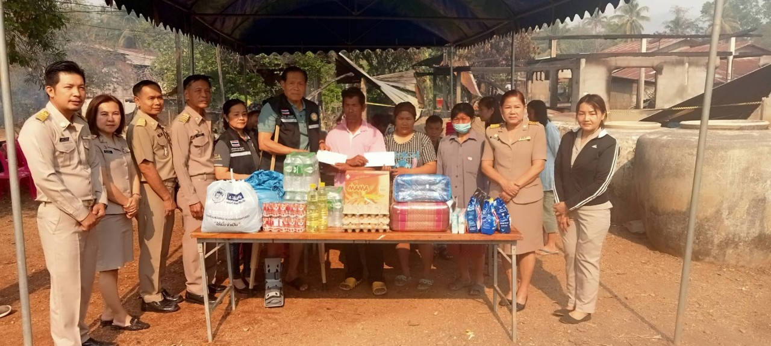
วันที่ 27 มีนาคม 2566 เวลา 08.30 น.
นายโสภณ อริยะสุข นายกเทศมนตรีตำบลน้ำสวย ให้การช่วยเหลือผู้ประสบอัคคีภัยเบื้องต้น

Slide 12
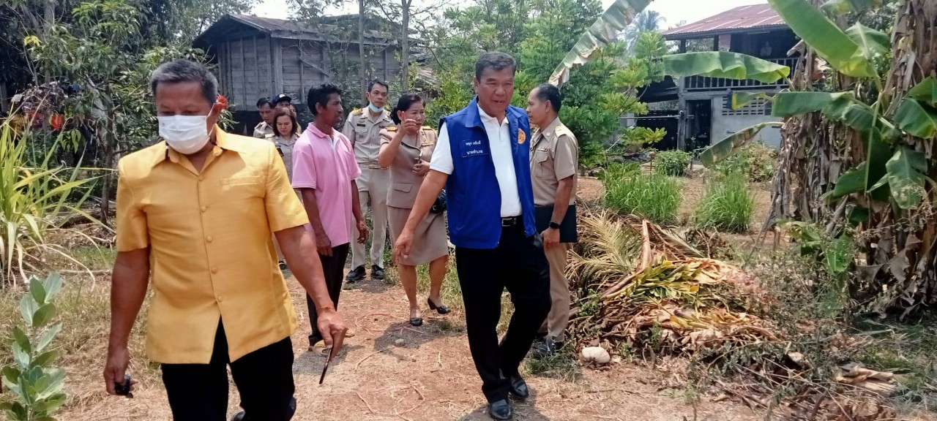
วันที่ 27 มีนาคม 2566 เวลา 10.00 น.
นายพยุง เหล็กดี นายอำเภอเมืองเลย ลงพื้นที่ช่วยเหลือผู้ประสบอัคคีภัย

Slide 13
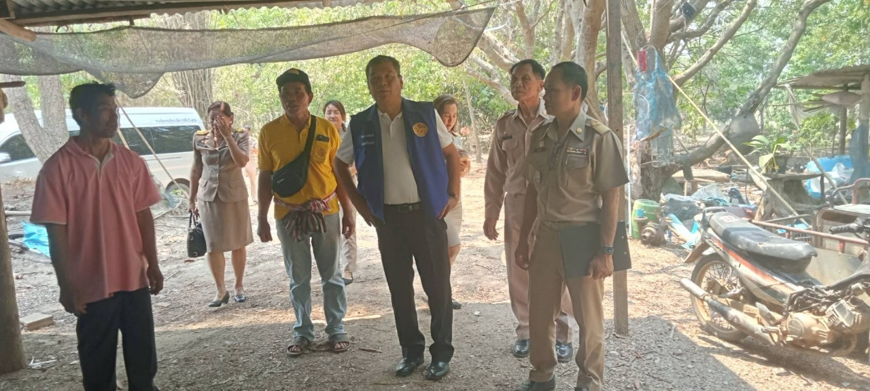
วันที่ 27 มีนาคม 2566 เวลา 10.00 น.
นายพยุง เหล็กดี นายอำเภอเมืองเลย ลงพื้นที่ช่วยเหลือผู้ประสบอัคคีภัย

Slide 14
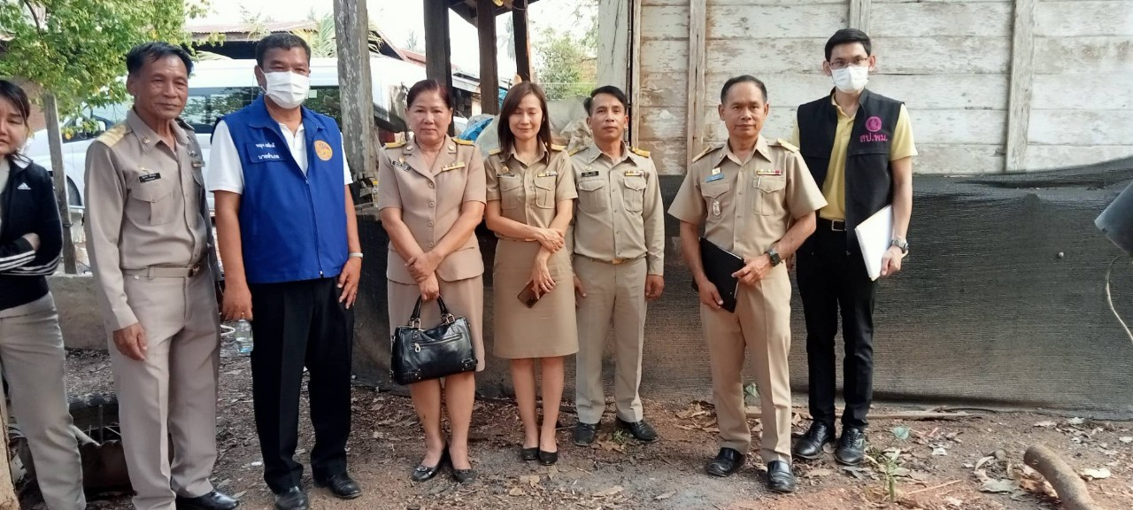
วันที่ 27 มีนาคม 2566 เวลา 10.00 น.
นายพยุง เหล็กดี นายอำเภอเมืองเลย ลงพื้นที่ช่วยเหลือผู้ประสบอัคคีภัย

Slide 15
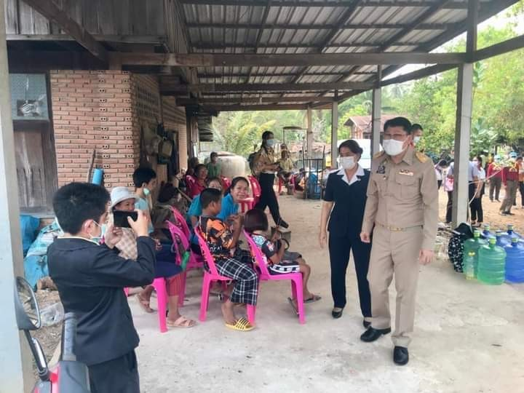
วันที่ 27 มีนาคม 2566 เวลา 16.30 น.
ผู้ว่าราชการจังหวัดเลย ลงพื้นที่ช่วยเหลือผู้ประสบอัคคีภัย

Slide 16
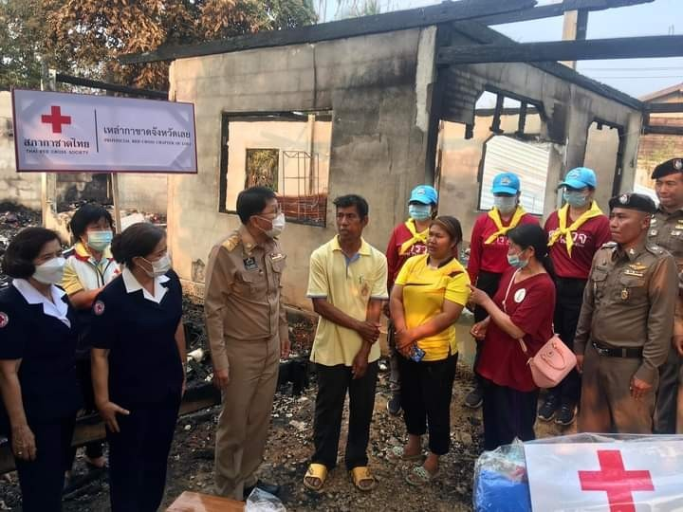
วันที่ 27 มีนาคม 2566 เวลา 16.30 น.
ผู้ว่าราชการจังหวัดเลย และ นายกเหล่ากาชาดจังหวัดเลย
ลงพื้นที่ช่วยเหลือผู้ประสบอัคคีภัย

Slide 17
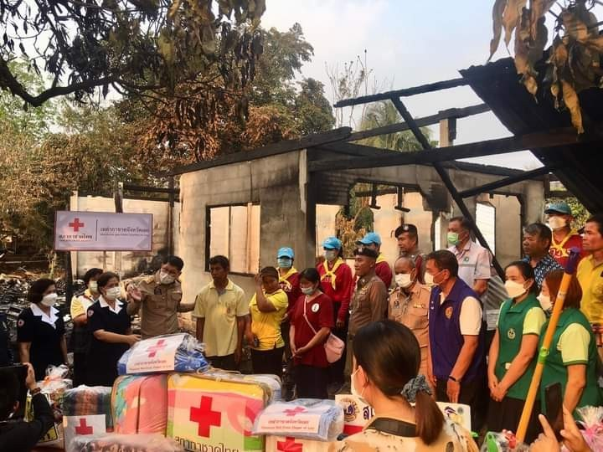
วันที่ 27 มีนาคม 2566 เวลา 16.30 น.
ผู้ว่าราชการจังหวัดเลย และ นายกเหล่ากาชาดจังหวัดเลย
ลงพื้นที่ช่วยเหลือผู้ประสบอัคคีภัย

Slide 18
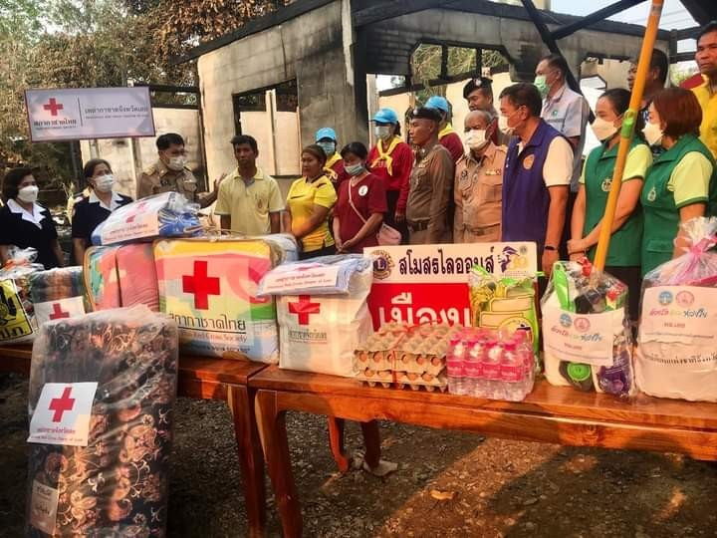
วันที่ 27 มีนาคม 2566 เวลา 16.30 น.
ผู้ว่าราชการจังหวัดเลย และ นายกเหล่ากาชาดจังหวัดเลย
ลงพื้นที่ช่วยเหลือผู้ประสบอัคคีภัย

Slide 19
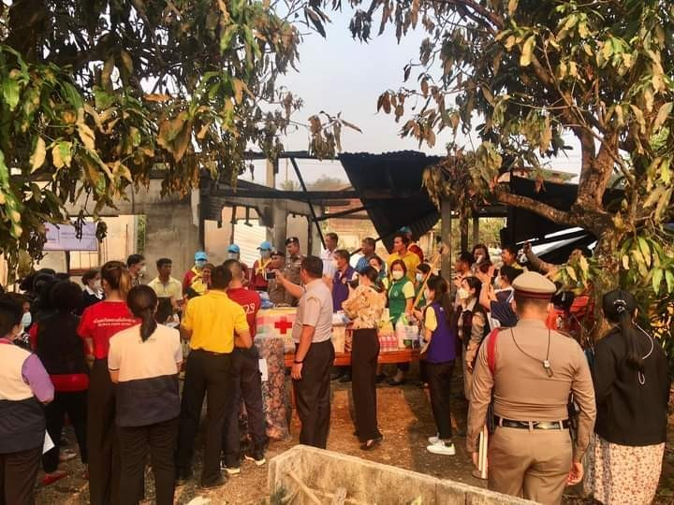
วันที่ 27 มีนาคม 2566 เวลา 16.30 น.
ผู้ว่าราชการจังหวัดเลย และ นายกเหล่ากาชาดจังหวัดเลย
ลงพื้นที่ช่วยเหลือผู้ประสบอัคคีภัย

